Slide 1
GATEWAY
SERVER
Xử lý
APP
Pin & mạch sạc
RS485
RS485
RS485
RS485
RS485
RS485
NODE
NODE
Pin & mạch sạc
Xử lý
NODE
RS485
Cảm biến

Slide 2
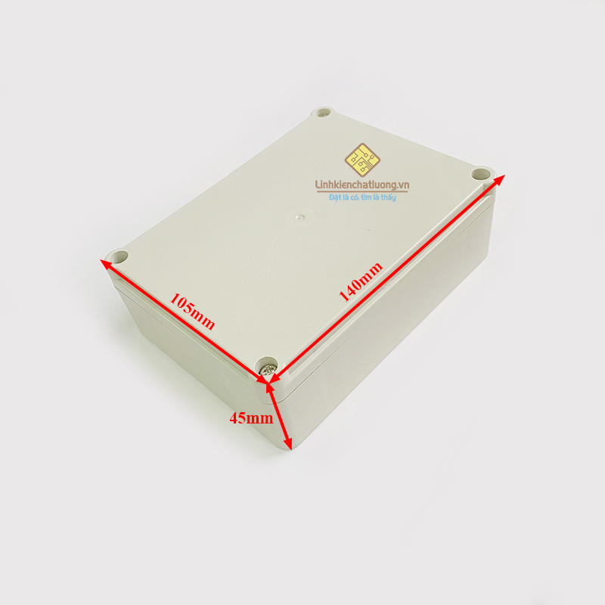
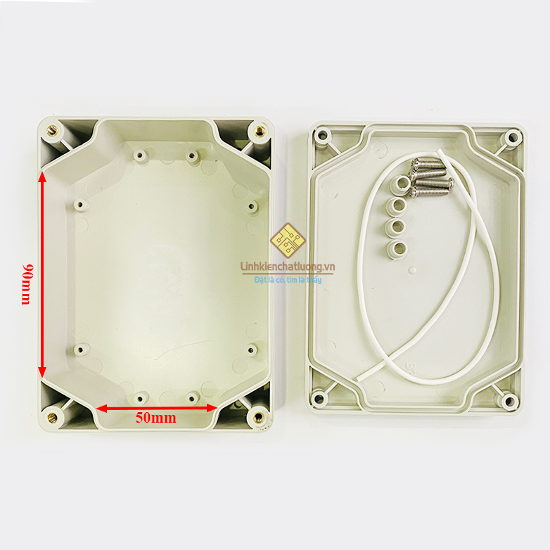

Slide 3
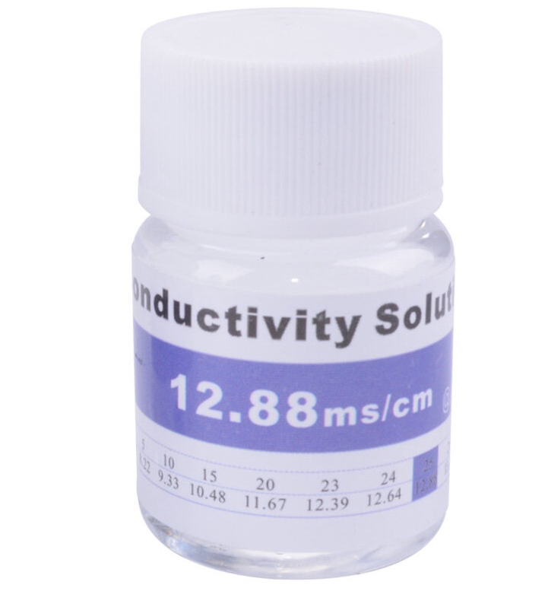



Slide 4
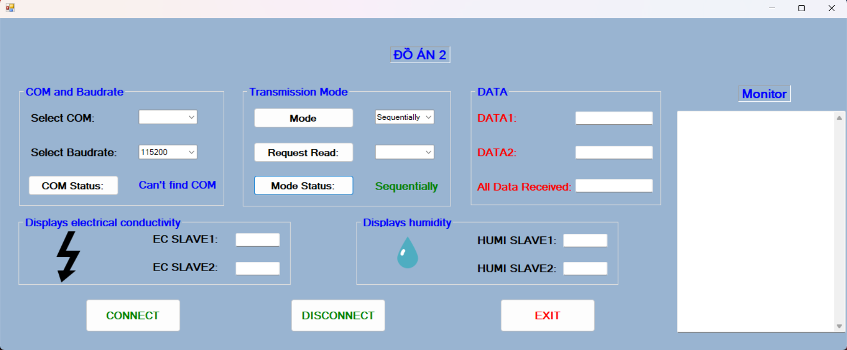
B6
B7

Slide 5
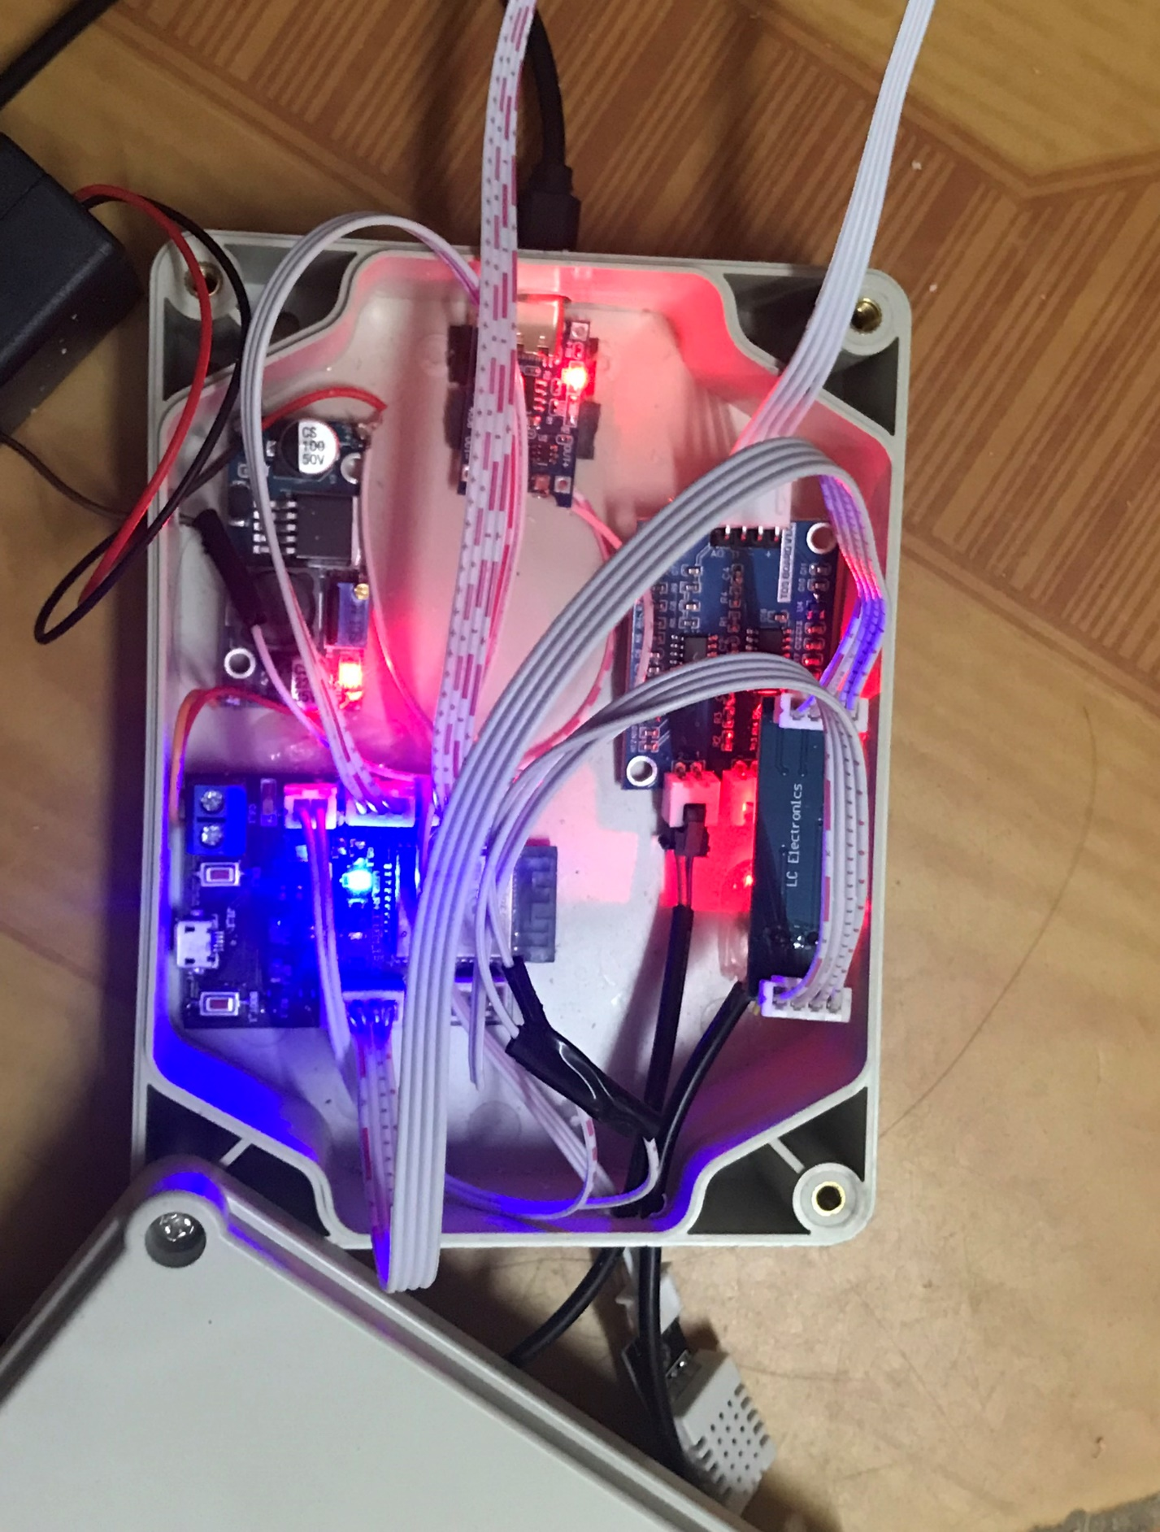
MAX485
Mạch sạc pin
Sensor EC
ESP32
DHT22
Module hạ áp

Slide 6
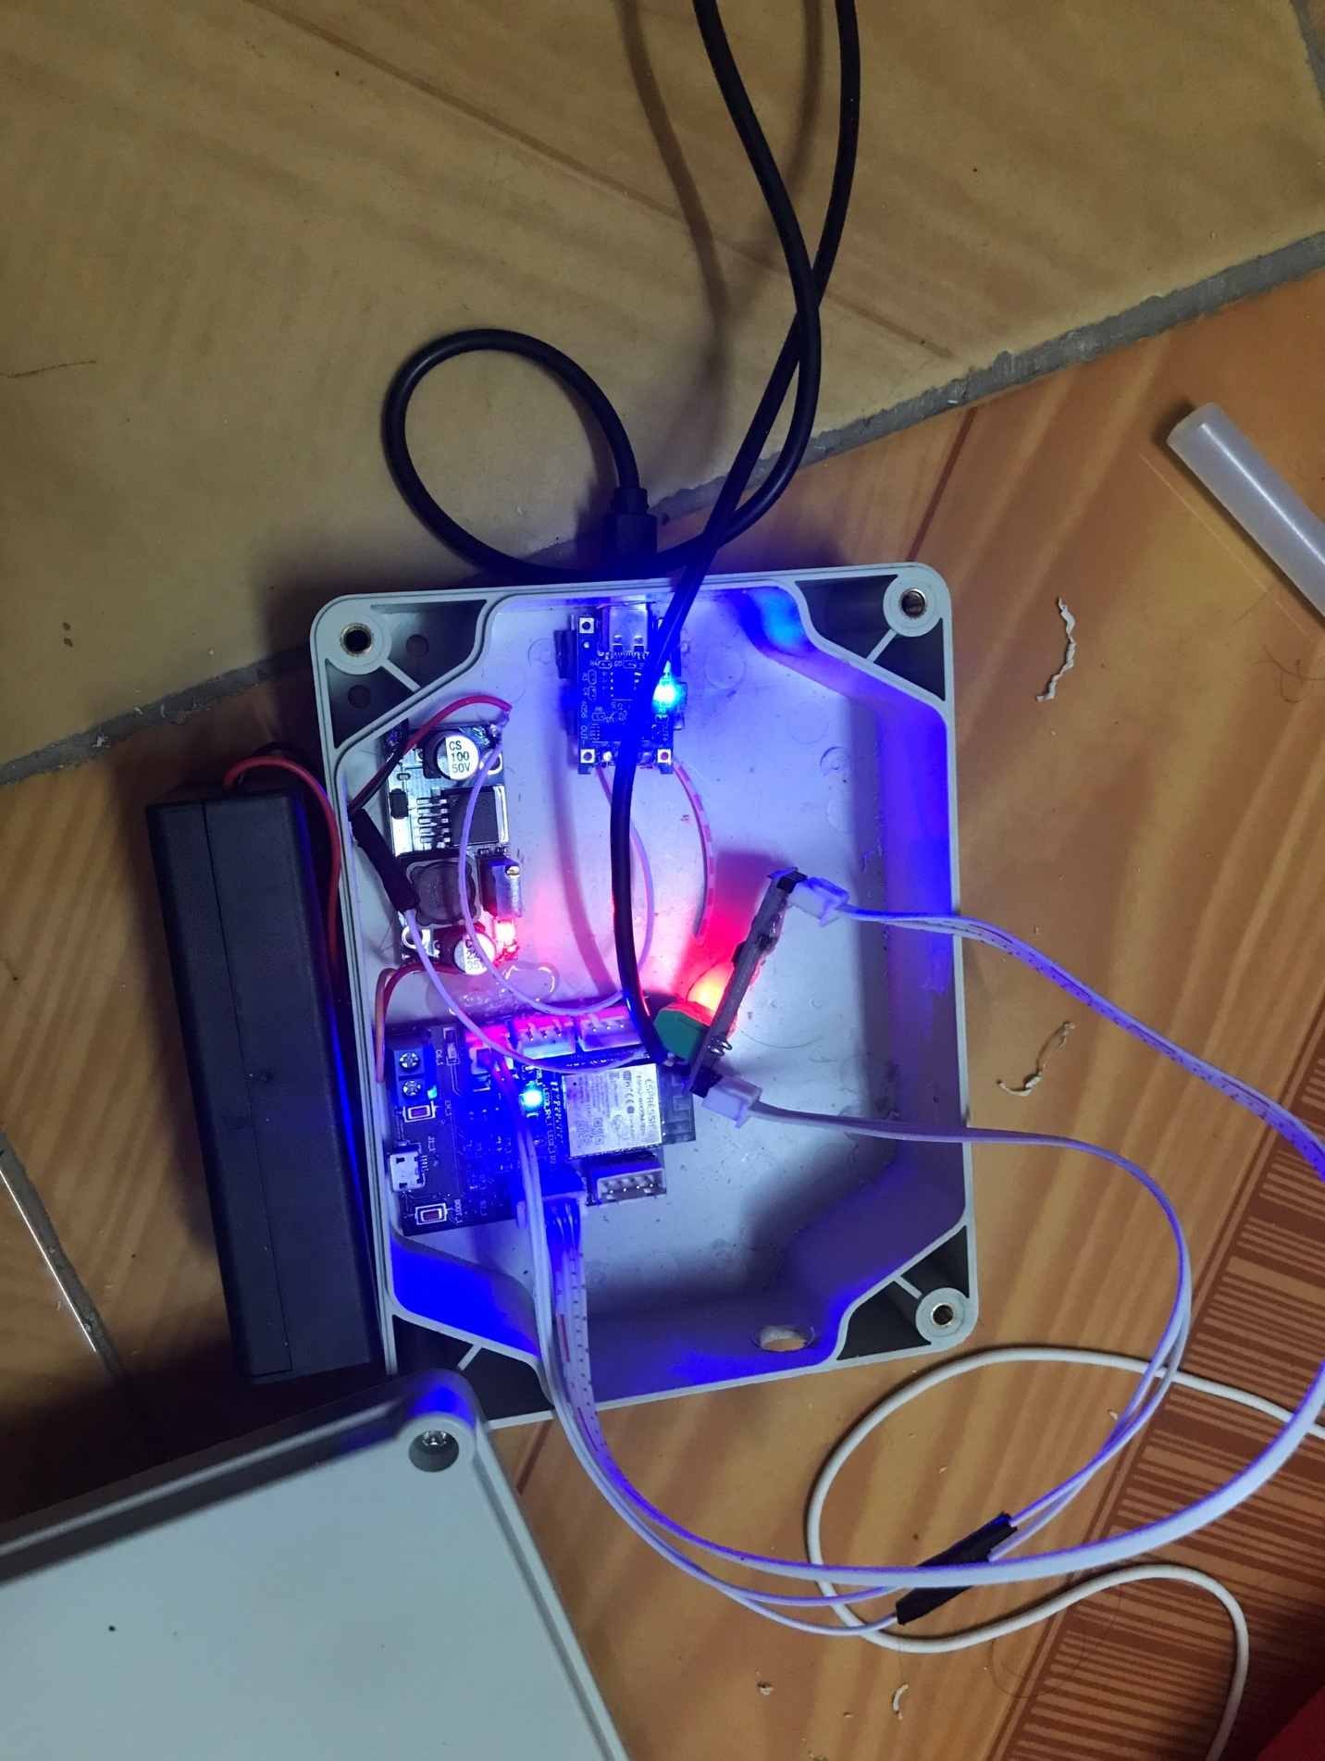
MAX485
Mạch sạc pin
ESP32
Module hạ áp

